Slide 1
Danacom 견적서 PC 쇼핑몰
2017. 08. 02.
유종훈

Slide 2
☆ 기획의도 및 주요기능
+ 견적서 베틀 시스템
- 견적서를 이용한 경쟁 시스템
- 매월 우승한 견적서를 구매한 회원에게 마일리지 지급
+ 공유 견적서
- 회원간 견적서를 공유하여 커뮤니티 장을 형성
+ 기획의도
- 사용자 중심 기능으로 침체된 PC 쇼핑몰 활성화
- 고객 유치 효과
- 수익 창출 효과

Slide 3
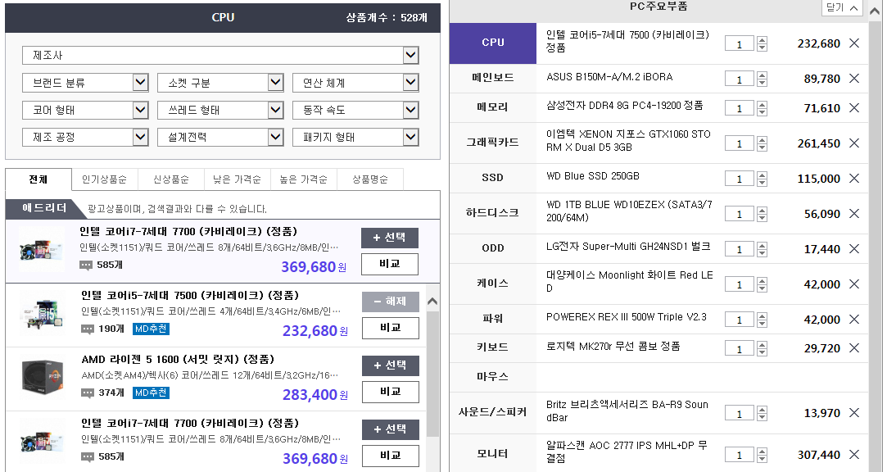
☆ 벤치마킹 사이트
+ 참고 사이트 : 다나와 온라인 견적서
- http://shop.danawa.com/virtualestimate/

Slide 4
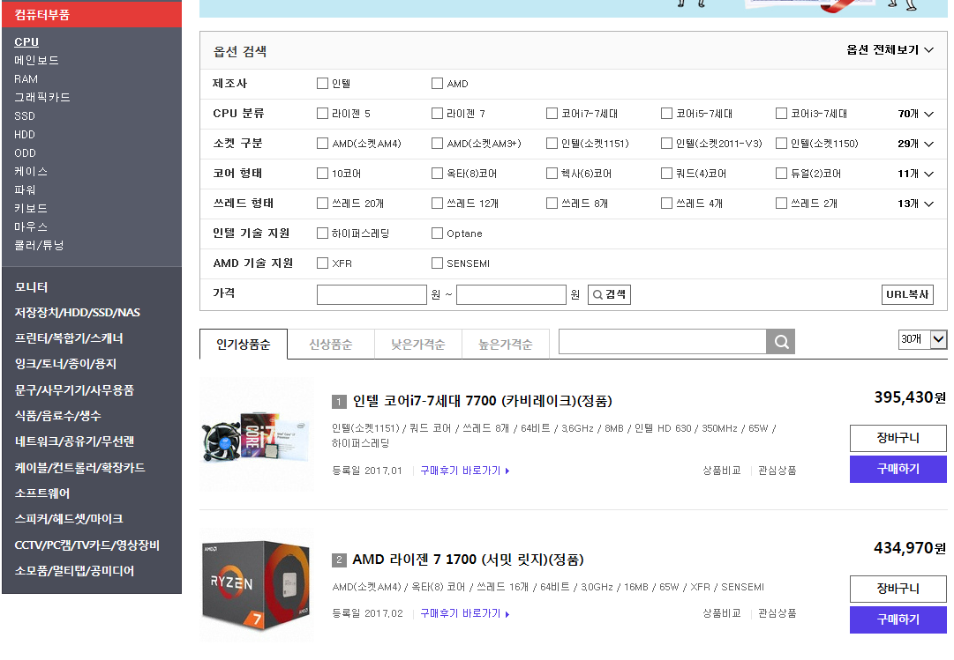

Slide 5
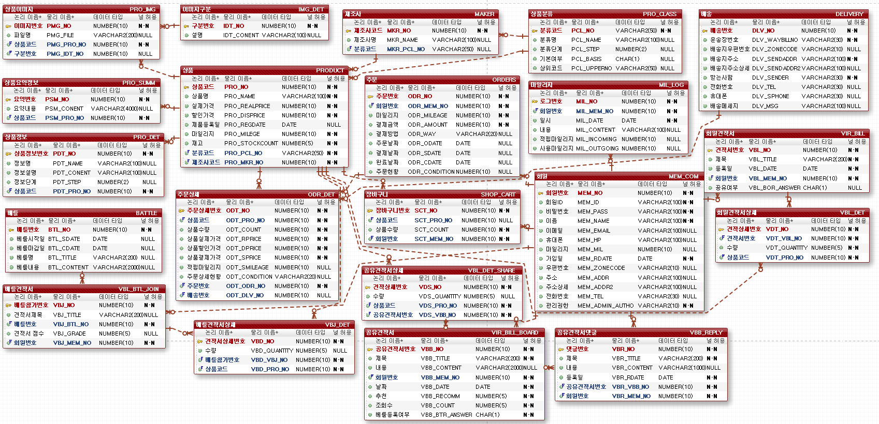
☆ DB 모델링

Slide 6
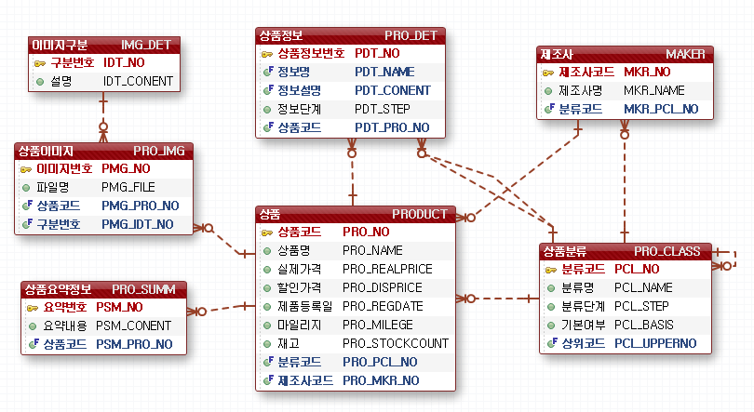
☆ DB 모델링 - 상품관리(상품분류/제조사/상품)
상품관리의 시작은 상품분류입니다.
상품분류를 DB모델링 단계에서 하나의 테이블로 구성하였습니다.
상품분류 2단계인(CPU,메인보드…)를 상품 테이블과 연결하고 4,5단계는 상품정보 테이블과
연결 이러한 부분들을 기반으로 상품의 세부정보 와 검색부분을 구현 하였습니다.

Slide 7
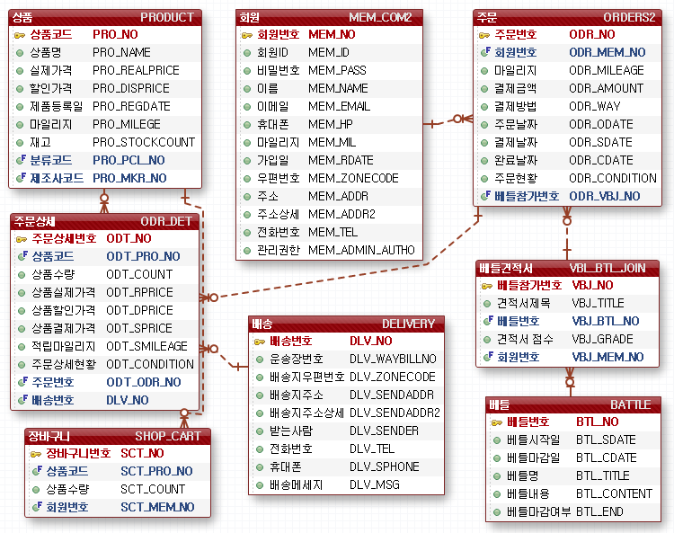
☆ DB 모델링 - 주문관리(장바구니/주문)
베틀 마감시
마일리지 지급을 위한 FK

Slide 8
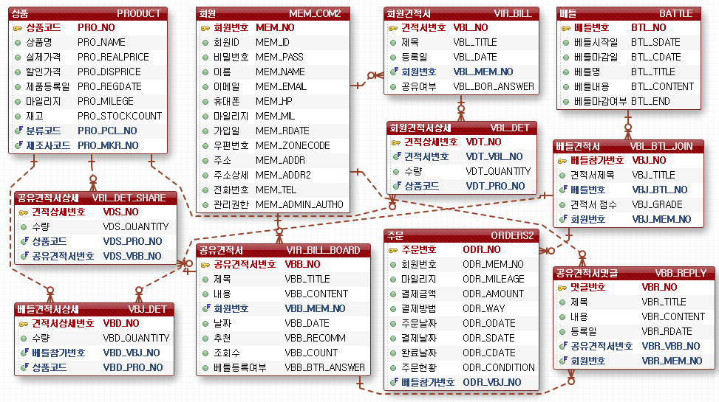
☆ DB 모델링 - 베틀시스템 - 견적서관리
☞ 베틀시스템
베틀 마감시 최고점수의 베틀견적서를 주문한 회원들에게
주문금액의 5% 를 마일리지로 지급 (*최소 지급액 5,000점)

Slide 9
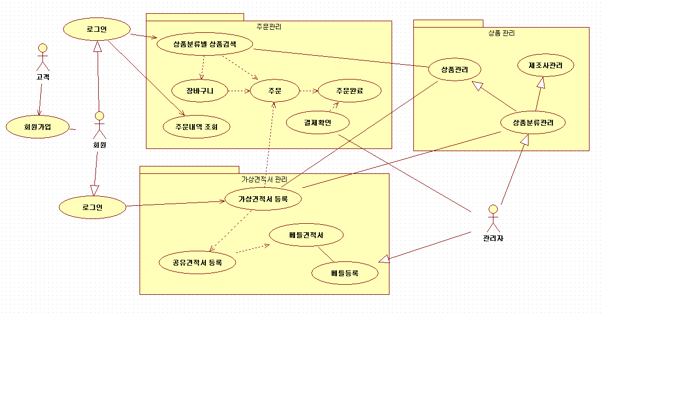
☆ 다이어그램 - 유스케이스

Slide 10
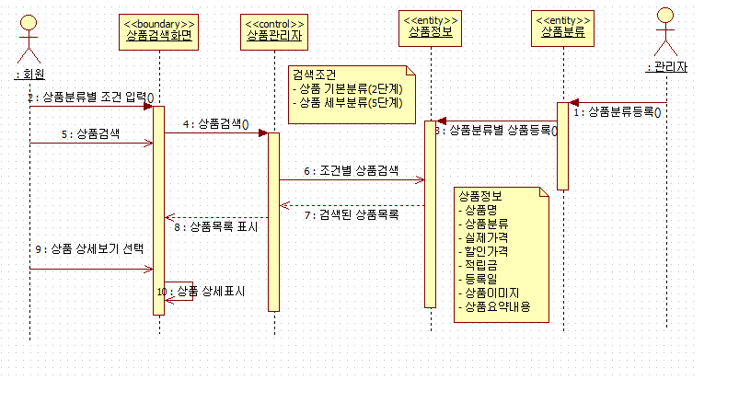
☆ 다이어그램 - 시퀀스(상품검색)

Slide 11
☆ 개선된 항목, 개선할 항목
+ 개선된 항목
- HOME, 메인리스트 -> 반응형 웹으로 CSS 적용 -> 모바일/태블릿/PC 로 구분하여 적용
- 베틀기간 만료시 - 베틀참여 불가
- 장바구니 및 주문내역이 존재하면, 상품 삭제 불가
- *장바구니 목록은 상품삭제 시 함께 삭제처리 예정
- 상품 내역이 존재하면, 제조사 삭제 불가
- 하위 상품분류가 존재하면, 상품분류 삭제 불가
- 2단계, 5단계 상품분류와 연결된 상품이 존재하면, 상품분류 삭제불가
- 베틀 마감일 이후에 마감기능 추가 (*최소 지급액 5,000원)
-> 우승 견적서 구매한 회원에게 구매금액의 5% 마일리지 지급
+ 개선할 항목
- 회원정보 수정 / 비밀번호 초기화
- 회원정보 => 배송지 관리 추가
- 재고관리 => 현재는 주문시 상품의 재고수량만 변경되고 있음
- 주문내역 1:1 상담내역 추가
- 마일리지 => 마일리지 내역관리로 변경(*마일리지 테이블 활용)
- 쿠폰관리 추가

Slide 12
☆ cafe24 - www.cafe24.com
+ 도메인
- http://www.kkomaweb.pe.kr/
+ 서버 환경(cafe24)
- Tomcat 7.0.x / JSP 2.2 / Servlet 3.0 / JDK 1.7.x
- MySQL 5.1.x UTF-8
+ 개발 환경
- Spring Tool Suite : STS 3.8.4.RELEASE / apache-tomcat-7.0.77
- Spring Framework 3.1.1 / JSP 2.2 / Servlet 3.0 / JDK 1.7.0_79
- mybatis 3.4.2
- DB : OracleXE112_Win64 / MySQL 5.1.x
+ 64bit JSP광호스팅 - 비지니스 (JVM 메모리 128M)

Slide 13
사용자 화면

Slide 14
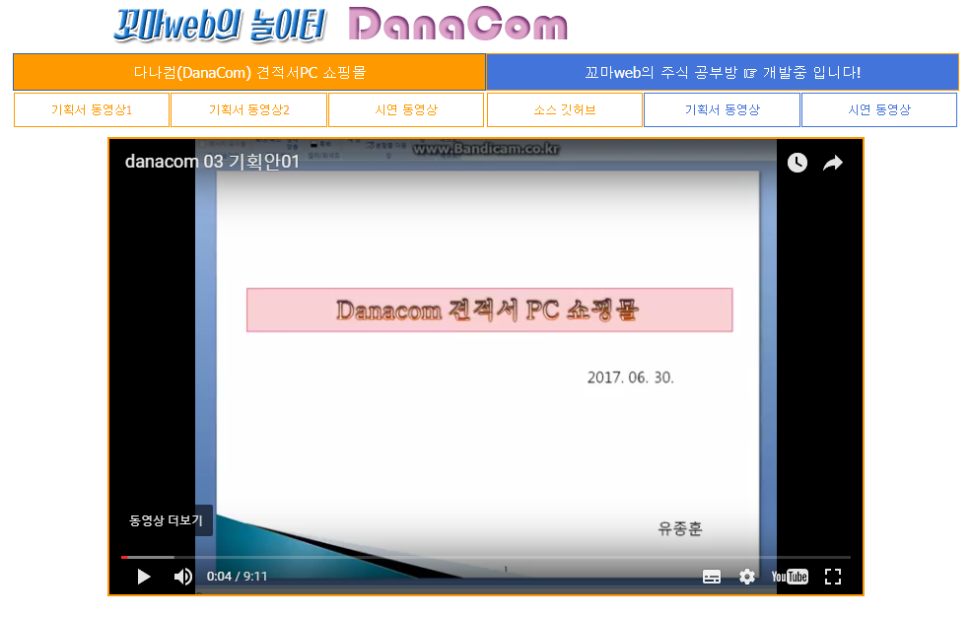
단위업무명 | 사용자 – HOME - PC 접속시 화면 | 화면명(ID) |  | PAGE NO.
화면설명
1. PC에서 접속시 화면
2. 해상도
-> 1024px 이상일때

Slide 15
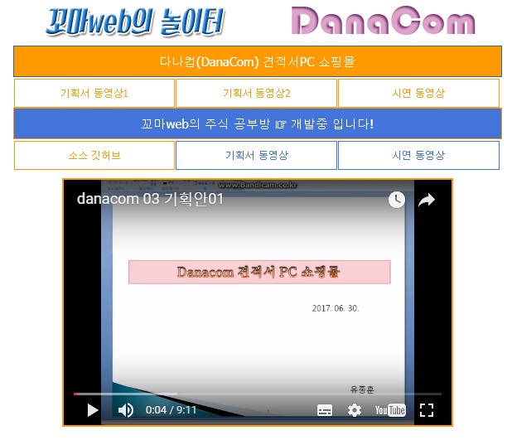
단위업무명 | 사용자 – HOME - 태블릿 접속시 화면 | 화면명(ID) |  | PAGE NO.
화면설명
1. 태블릿에서 접속시 화면
2. 해상도
-> 768px 이상일때

Slide 16
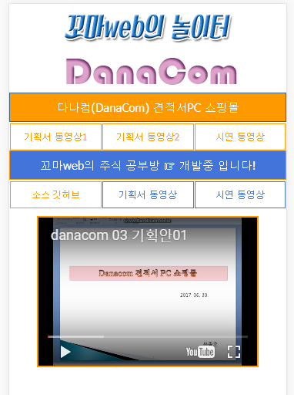
단위업무명 | 사용자 – HOME - 모바일 접속시 화면 | 화면명(ID) |  | PAGE NO.
화면설명
1. 모바일에서 접속시 화면
2. 해상도
-> 768px 이하일때

Slide 17




단위업무명 | 사용자 – 메인 상품리스트 - 상품검색 | 화면명(ID) |  | PAGE NO.
DanaCom
화면설명
1. 상단의 두번째 줄의 상품분류를 클릭하면 -> CPU, 메인보드...
2. 하단에 해당 상품분류의
상품 내역 과 분류별 상세조건이
조회됩니다.
3. 상품분류 아래의 분류별 상세조건을 체크하면 해당 조건을 포함한 상품내역만 조회됩니다.
4. 상품상세 페이지로 이동
5. 상품 리스트 에서 바로
장바구니에 담겨나, 구매하기
가능함
6. 상품분류 상세조건 영역
보이기/감추기
가상견적서
공유견적서
베틀견적서
아이디
비밀번호
로그인
회원가입 / 장바구니 / 마이페이지
PC 주요 부품
PC 주변 기기
1
CPU
메인보드
메모리
그래픽카드
SSD
케이스
키보드
마우스
스피커
모니터
공유기
복합기
CPU
6
△
닫기
제조사
인텔
AMD
3
코어형태
옥타(8) 코어
쿼드코어
듀얼 코어
10 코어
헥사(6) 코어
16 코어
12 코어
패키지형태
정품 박스
병행수입 박스
벌크
벌크 + 쿨러
인기상품순
신상품순
낮은가격순
높은가격순
인텔 펜티엄 G4560 (카비레이크)(정품)
4
장바구니
5
인텔(소켓1151)/듀얼코어/쓰레드4개/64비트/3.5GHz/3MB/인텔HD 610/350MHz/54W/하이퍼스레딩
84,440원
구매하기
2
등록일 : 2017/04/09
인텔 코어i5-7세대 7600 (카비레이크)(정품)
장바구니
인텔(소켓1151)/쿼드 코어/쓰레드 4개/64비트/3.5GHz/DDR4 / DDR3L/6MB/인텔 HD 630/
350MHz/65W/PCI-Express 16개 레인
277,810원
등록일 : 2017/04/09
구매하기
AMD 라이젠 7 1700 (서밋 릿지)(정품)
장바구니
AMD(소켓AM4) 옥타(8) 코어 쓰레드 16개 64비트 DDR4 3.0GHz 16 MB 65W
421,830 원
구매하기
등록일 : 2017/04/09

Slide 18
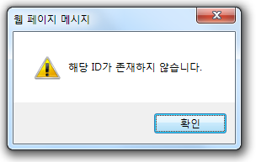
단위업무명 | 사용자 – 메인 상품리스트 - 로그인/로그아웃 | 화면명(ID) |  | PAGE NO.
관리자
3
DanaCom
검색
화면설명
1
1. 아이디/비밀번호 입력후
로그인 클릭
2. 로그인 실패 메세지 창
3. 관리자 로그인시 노출
관리자 로그인 성공시 ->
관리자 - 상풍분류 관리
화면으로 이동
4. 로그인 성공하면 1번 영역이
해당 화면으로 변경됨
5. 로그아웃 하면 무조건
상품리스트(첫번째 상품분류) 화면으로 이동함
가상견적서
공유견적서
베틀견적서
아이디
비밀번호
로그인
회원가입 / 장바구니 / 마이페이지
PC 주요 부품
5
4
PC 주변 기기
다나컴 님이 로그인 하셨습니다
로그아웃
CPU
메인보드
메모리
그래픽카드
SSD
케이스
키보드
마우스
스피커
모니터
공유기
복합기
CPU
△
닫기
제조사
인텔
AMD
코어형태
옥타(8) 코어
쿼드코어
듀얼 코어
10 코어
헥사(6) 코어
16 코어
2
12 코어
패키지형태
정품 박스
병행수입 박스
벌크
벌크 + 쿨러
인기상품순
신상품순
낮은가격순
높은가격순
인텔 펜티엄 G4560 (카비레이크)(정품)
장바구니
인텔(소켓1151)/듀얼코어/쓰레드4개/64비트/3.5GHz/3MB/인텔HD 610/350MHz/54W/하이퍼스레딩
84,440원
구매하기
등록일 : 2017/04/09
인텔 코어i5-7세대 7600 (카비레이크)(정품)
장바구니
인텔(소켓1151)/쿼드 코어/쓰레드 4개/64비트/3.5GHz/DDR4 / DDR3L/6MB/인텔 HD 630/
350MHz/65W/PCI-Express 16개 레인
277,810원
등록일 : 2017/04/09
구매하기
AMD 라이젠 7 1700 (서밋 릿지)(정품)
장바구니
AMD(소켓AM4) 옥타(8) 코어 쓰레드 16개 64비트 DDR4 3.0GHz 16 MB 65W
421,830 원
구매하기
등록일 : 2017/04/09

Slide 19
단위업무명 | 사용자 – 메인 상품리스트 - 상단 연결링크 | 화면명(ID) |  | PAGE NO.
DanaCom
화면설명
1
2
3
4
5
6
1. 가상견적서 리스트로 이동
2. 공유견적서 리스트로 이동
3. 베틀견적서 리스트로 이동
4. 회원가입 화면으로 이동
5. 장바구니 내역으로 이동
6. 마이페이지 주문조회로 이동
7. 하단 고정 장바구니
가상견적서
공유견적서
베틀견적서
다나컴 님이 로그인 하셨습니다
로그아웃
회원가입 / 장바구니 / 마이페이지
PC 주요 부품
PC 주변 기기
CPU
메인보드
메모리
그래픽카드
SSD
케이스
키보드
마우스
스피커
모니터
공유기
복합기
CPU
△
닫기
제조사
인텔
AMD
코어형태
옥타(8) 코어
쿼드코어
듀얼 코어
10 코어
헥사(6) 코어
16 코어
12 코어
패키지형태
정품 박스
병행수입 박스
벌크
벌크 + 쿨러
인기상품순
신상품순
낮은가격순
높은가격순
인텔 펜티엄 G4560 (카비레이크)(정품)
장바구니
인텔(소켓1151)/듀얼코어/쓰레드4개/64비트/3.5GHz/3MB/인텔HD 610/350MHz/54W/하이퍼스레딩
84,440원
구매하기
등록일 : 2017/04/09
인텔 코어i5-7세대 7600 (카비레이크)(정품)
장바구니
인텔(소켓1151)/쿼드 코어/쓰레드 4개/64비트/3.5GHz/DDR4 / DDR3L/6MB/인텔 HD 630/
350MHz/65W/PCI-Express 16개 레인
277,810원
등록일 : 2017/04/09
구매하기
AMD 라이젠 7 1700 (서밋 릿지)(정품)
장바구니
AMD(소켓AM4) 옥타(8) 코어 쓰레드 16개 64비트 DDR4 3.0GHz 16 MB 65W
421,830 원
구매하기
등록일 : 2017/04/09
7
장바구니 ▲

Slide 20
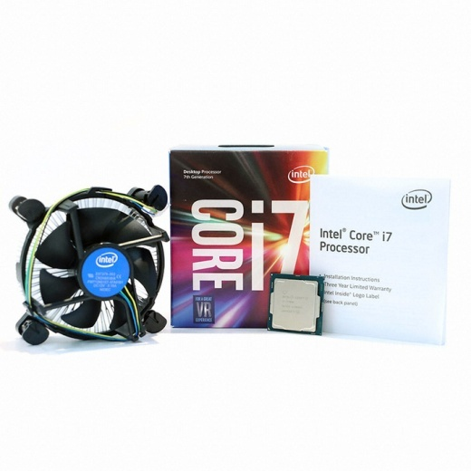
단위업무명 | 사용자 – 상품상세 | 화면명(ID) |  | PAGE NO.
DanaCom
화면설명
상품 리스트에서
왼편이미지/ 제목을 클릭하면
상품상세로 연결됩니다.
1. 상품상세 기본정보 노출
2. 상품별 상품상세분류
정보노출
3. 상품 이미지 노출
4. 상품의 상세내역을 확인하고,
장바구니에 담겨나, 구해하기
를 진행할수 있습니다.
가상견적서
공유견적서
베틀견적서
다나컴 님이 로그인 하셨습니다
로그아웃
회원가입 / 장바구니 / 마이페이지
PC 주요 부품
PC 주변 기기
CPU
메인보드
메모리
그래픽카드
SSD
케이스
키보드
마우스
스피커
모니터
공유기
복합기
인텔 코어i7-7세대 7700 (카비레이크)(정품)
△
1
판매가격
392,410원
3
적립금
2,410원
상품등록일
2017/05/01
상품코드
117
상품요약
인텔(소켓1151)/쿼드 코어/쓰레드 8개/64비트/3.6GHz/8MB/인텔 HD 630/350MHz/65W/하이퍼스레딩
4
장바구니
구매하기
기본사양
2
코어형태
쿼드 코어
브랜드 분류
인텔(코어i7-7세대)
패캐지 형태
정품 박스
제조 공정
14nm

Slide 21
단위업무명 | 사용자 – 장바구니 | 화면명(ID) |  | PAGE NO.
DanaCom
화면설명
장바구니
1. 장바구니에 담은 내역노출
2. 수량을 변경할수 있음
3. 개별 삭제할수 있음
4. 장바구니 내역 전체삭제
5. 내역을 최종적으로 확인하고
구매하기를 클릭하여 구매를
진행 합니다.
가상견적서
공유견적서
베틀견적서
다나컴 님이 로그인 하셨습니다
로그아웃
회원가입 / 장바구니 / 마이페이지
PC 주요 부품
PC 주변 기기
CPU
메인보드
메모리
그래픽카드
SSD
케이스
키보드
마우스
스피커
모니터
공유기
복합기
☞ 장바구니
상품 가격 수량 소계
CPU
인텔 펜티엄 G4560 (카비레이크)(정품)
84,440원
2
▲
▼
168,880원
삭제
1
2
3
CPU
인텔 펜티엄 G4560 (카비레이크)(정품)
84,440원
2
▲
▼
168,880원
삭제
총 합계 금액
241,880원
계속 쇼핑하기
장바구니 비우기
구매하기
4
5

Slide 22
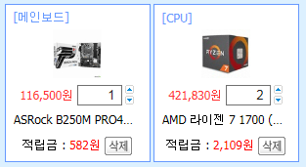
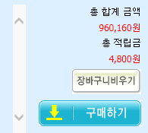
단위업무명 | 사용자 – 하단 장바구니 | 화면명(ID) |  | PAGE NO.
DanaCom
화면설명
1. 하단 장바구니 내역
2. 리스트 에서 이미지를 클릭하면 하단 장바구니 영역이 활성화되고,
이미지를 드래그하여 하단 장바구니 영역으로 가져다 놓으면,
해당 상품이 장바구니에 추가됨
3. 하단 장바구니 내역에서도,
수량 수정, 삭제, 구매하기 가능
가상견적서
공유견적서
베틀견적서
다나컴 님이 로그인 하셨습니다
로그아웃
회원가입 / 장바구니 / 마이페이지
PC 주요 부품
PC 주변 기기
CPU
메인보드
메모리
그래픽카드
SSD
케이스
키보드
마우스
스피커
모니터
공유기
복합기
CPU
△
닫기
제조사
인텔
AMD
코어형태
옥타(8) 코어
쿼드코어
듀얼 코어
10 코어
헥사(6) 코어
16 코어
12 코어
패키지형태
정품 박스
병행수입 박스
벌크
벌크 + 쿨러
인기상품순
신상품순
낮은가격순
높은가격순
인텔 펜티엄 G4560 (카비레이크)(정품)
장바구니
인텔(소켓1151)/듀얼코어/쓰레드4개/64비트/3.5GHz/3MB/인텔HD 610/350MHz/54W/하이퍼스레딩
84,440원
구매하기
등록일 : 2017/04/09
2
인텔 코어i5-7세대 7600 (카비레이크)(정품)
장바구니
인텔(소켓1151)/쿼드 코어/쓰레드 4개/64비트/3.5GHz/DDR4 / DDR3L/6MB/인텔 HD 630/
350MHz/65W/PCI-Express 16개 레인
277,810원
등록일 : 2017/04/09
구매하기
AMD 라이젠 7 1700 (서밋 릿지)(정품)
장바구니
AMD(소켓AM4) 옥타(8) 코어 쓰레드 16개 64비트 DDR4 3.0GHz 16 MB 65W
421,830 원
구매하기
장바구니 ▼
등록일 : 2017/04/09
1
3

Slide 23
단위업무명 | 사용자 – 주문서 | 화면명(ID) |  | PAGE NO.
DanaCom
화면설명
주문서
1. 주문내역 노출
2. 주문자 정보 입력
3. 수령자 정보 입력
4. 주문내역 확인후 주문자 정보를 입력하고 주문하기를 진행
가상견적서
공유견적서
베틀견적서
다나컴 님이 로그인 하셨습니다
로그아웃
회원가입 / 장바구니 / 마이페이지
PC 주요 부품
PC 주변 기기
CPU
메인보드
메모리
그래픽카드
SSD
케이스
키보드
마우스
스피커
모니터
공유기
복합기
☞ 주문서 작성
주문리스트 상품 가격 수량 소계
CPU
인텔 펜티엄 G4560 (카비레이크)(정품)
84,440원
2 개
168,880원
1
CPU
인텔 펜티엄 G4560 (카비레이크)(정품)
84,440원
2 개
168,880원
총 합계 금액
241,880원
3
수취인 이름
주문자정보
2
휴대폰
주문자이름
다나컴
주소
검색
연락처
배송 메세지
이메일
결제방법
⊙무통장입금
주문하기
4

Slide 24
단위업무명 | 사용자 – 마이페이지 | 화면명(ID) |  | PAGE NO.
DanaCom
화면설명
마이페이지 - 주문조회
1. 회원별로 주문내역을 조회
2. 주문번호를 클릭하면
주문 상세내역으로 이동
가상견적서
공유견적서
베틀견적서
다나컴 님이 로그인 하셨습니다
로그아웃
회원가입 / 장바구니 / 마이페이지
PC 주요 부품
PC 주변 기기
CPU
메인보드
메모리
그래픽카드
SSD
케이스
키보드
마우스
스피커
모니터
공유기
복합기
▷ 마이페이지 ◁
- 주문 조회
- 회원정보 관리
☞ 주문내역 리스트
주문번호
결제금액
결제방법
주문날짜
결제날짜
완료날짜
주문현황
2017060800001 206,900원 무통장입금 2017-05-01 2017-05-02 미정 결제확인
2017060800001 206,900원 무통장입금 2017-05-01 입금미확인 미정 주문신청
1
2
2017060800001 206,900원 무통장입금 2017-05-01 2017-05-02 미정 결제확인
2017060800001 206,900원 무통장입금 2017-05-01 2017-05-02 미정 결제확인

Slide 25
단위업무명 | 사용자 – 마이페이지 | 화면명(ID) |  | PAGE NO.
DanaCom
화면설명
마이페이지 - 주문상세
1. 주문자 기본 정보 노출
2. 주문상세 내역 노출
가상견적서
공유견적서
베틀견적서
다나컴 님이 로그인 하셨습니다
로그아웃
회원가입 / 장바구니 / 마이페이지
PC 주요 부품
PC 주변 기기
CPU
메인보드
메모리
그래픽카드
SSD
케이스
키보드
마우스
스피커
모니터
공유기
복합기
▷ 마이페이지 ◁
- 주문 조회
- 회원정보 관리
주문 상세
주문번호
99
회원ID
danacom
이름
다나컴
이메일
danacom@naver.com
1
연락처
01077779999
주문일
2017/05/01
주문상태
주문신청
결제방법
무통장입금
상품 가격 수량 소계
CPU
인텔 펜티엄 G4560 (카비레이크)(정품)
84,440원
2개
168,880원
2
CPU
인텔 펜티엄 G4560 (카비레이크)(정품)
84,440원
2개
168,880원
총 주문 금액
241,880원

Slide 26
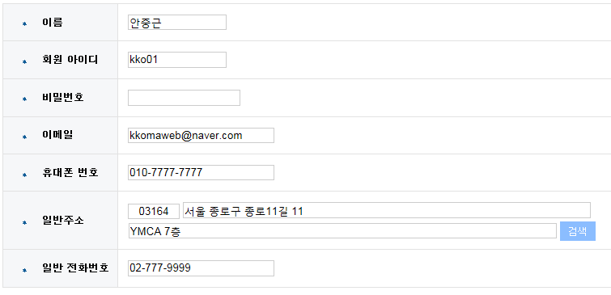
단위업무명 | 사용자 – 마이페이지 | 화면명(ID) |  | PAGE NO.
DanaCom
화면설명
마이페이지 - 회원정보 관리
1. 주문자 기본 정보 노출
2. 주문상세 내역 노출
가상견적서
공유견적서
베틀견적서
다나컴 님이 로그인 하셨습니다
로그아웃
회원가입 / 장바구니 / 마이페이지
PC 주요 부품
PC 주변 기기
CPU
메인보드
메모리
그래픽카드
SSD
케이스
키보드
마우스
스피커
모니터
공유기
복합기
▷ 마이페이지 ◁
- 주문 조회
- 회원정보 관리
☞ 회원정보 관리

Slide 27
단위업무명 | 사용자 – 가상견적서 | 화면명(ID) |  | PAGE NO.
DanaCom
화면설명
가상견적서
- 회원별로 견적서를 등록하고,
관리할수 있습니다.
1. 회원별 가상견적서 내역노출
2. 견적서 등록화면으로 이동
3. 번호를 클릭하면 견적서
수정/삭제 화면으로 이동
가상견적서
공유견적서
베틀견적서
다나컴 님이 로그인 하셨습니다
로그아웃
회원가입 / 장바구니 / 마이페이지
PC 주요 부품
PC 주변 기기
CPU
메인보드
메모리
그래픽카드
SSD
케이스
키보드
마우스
스피커
모니터
공유기
복합기
▷ 견적서 메뉴 ◁
- 가상견적서 리스트
- 공유견적서 리스트
- 베틀견적서 리스트
☞ 가상견적서 리스트
2
가상견적서 등록
번호
제목
공유여부
날 짜
23
이렇게 좋은 견적서
Y
20170331
3
23
이렇게 좋은 견적서
Y
20170331
23
이렇게 좋은 견적서
Y
20170331
1
23
이렇게 좋은 견적서
Y
20170331
23
이렇게 좋은 견적서
Y
20170331

Slide 28

단위업무명 | 사용자 – 가상견적서 - 등록 | 화면명(ID) |  | PAGE NO.
DanaCom
화면설명
가상견적서 등록
1. CPU / 메인보드 / 메모리
-> 상품분류를 클릭하면 왼편에
상품분류별 상품내역이 조회됨
2. 상품분류별 상품내역 노출
3. 검색조건을 설정하고 검색
4. 오른편의 해당 상품분류에
선택한 상품 노출
5. 선택한 상품 삭제
6. 상품분류별로 선택 완료후에
제목을 입력하고 등록
가상견적서
공유견적서
베틀견적서
다나컴 님이 로그인 하셨습니다
로그아웃
회원가입 / 장바구니 / 마이페이지
PC 주요 부품
PC 주변 기기
CPU
메인보드
메모리
그래픽카드
SSD
케이스
키보드
마우스
스피커
모니터
공유기
복합기
▶ 가상견적서
6
등록
제목
CPU
총합
3
제조사▼
검색
CPU
☜ 항목을 클릭하세요
코어 형태▼
브랜드 종류▼
패캐 형태▼
패캐 형태▼
메인보드
☜ 항목을 클릭하세요
⊙신상품순
⊙낮은가격순
⊙높은가격순
메모리
☜ 항목을 클릭하세요
▷ 상품리스트 총 (2) 개 상품
AMD 라이젠 7 1700 …
421,830 원
1
선택
AMD 라이젠 7 1700 …
421,830 원
선택
4
CPU
AMD 라이젠 7 1700 … 1개 387,000원 삭제
2
5

Slide 29
단위업무명 | 사용자 – 가상견적서 - 수정/삭제/공유 | 화면명(ID) |  | PAGE NO.
DanaCom
화면설명
가상견적서 상세
1. 등록한 상품분류별 상품내역
2. 변경한 내역을 수정
3. 해당 견적서 삭제
4. 공유 - 해당 견적서 상세내역이 공유견적서에 등록
5. 견적서 상세내역을 확인하고,
장바구니에 담겨나, 구해하기
를 진행할수 있습니다.
# 공유견적서에 등록된 이후에
원하는 베틀견적서에 참여가능
가상견적서
공유견적서
베틀견적서
다나컴 님이 로그인 하셨습니다
로그아웃
회원가입 / 장바구니 / 마이페이지
PC 주요 부품
PC 주변 기기
CPU
메인보드
메모리
그래픽카드
SSD
케이스
키보드
마우스
스피커
모니터
공유기
복합기
▶ 가상견적서
공유
수정
삭제
4
2
3
제목
5월 맞이 오버워치 전용 최적의 견적서
CPU
총합 2,999,000원
제조사▼
검색
CPU
AMD 라이젠 7 1700 … 1개 387,000원
코어 형태▼
브랜드 종류▼
패캐 형태▼
패캐 형태▼
메인보드
AMD 라이젠 7 1700 … 1개 387,000원
⊙신상품순
⊙낮은가격순
⊙높은가격순
메모리
AMD 라이젠 7 1700 … 1개 387,000원
▷ 상품리스트 총 (2) 개 상품
AMD 라이젠 7 1700 …
421,830 원
1
선택
AMD 라이젠 7 1700 …
421,830 원
선택
5
장바구니
구매하기

Slide 30
단위업무명 | 사용자 – 공유견적서 | 화면명(ID) |  | PAGE NO.
DanaCom
화면설명
공유견적서
- 모든 회원이 공유한 견적서
목록이 조회 됩니다.
1. 공유견적서 내역노출
2. 번호를 클릭하면 견적서
상세 화면으로 이동
-> 조회수가 증가됨
가상견적서
공유견적서
베틀견적서
다나컴 님이 로그인 하셨습니다
로그아웃
회원가입 / 장바구니 / 마이페이지
PC 주요 부품
PC 주변 기기
CPU
메인보드
메모리
그래픽카드
SSD
케이스
키보드
마우스
스피커
모니터
공유기
복합기
▷ 견적서 메뉴 ◁
- 가상견적서 리스트
- 공유견적서 리스트
- 베틀견적서 리스트
☞ 공유견적서 리스트
번호
제목
글쓴이
날 짜
추천
조회
베틀
23
2
이렇게 좋은 견적서
kko01
20170331
5
10
N
23
이렇게 좋은 견적서
kko01
20170331
5
10
N
23
이렇게 좋은 견적서
kko01
20170331
5
1
10
N
23
이렇게 좋은 견적서
kko01
20170331
5
10
N
23
이렇게 좋은 견적서
kko01
20170331
5
10
N
23
이렇게 좋은 견적서
kko01
20170331
5
10
N
23
이렇게 좋은 견적서
kko01
20170331
5
10
N
23
이렇게 좋은 견적서
kko01
20170331
5
10
N

Slide 31


단위업무명 | 사용자 – 공유견적서 - 상세 | 화면명(ID) |  | PAGE NO.
DanaCom
화면설명
1. 견적서 상세내역 노출
2. 견적서 기본정보 노출
3. 해당 견적서를 추천하면,
추천수가 증가합니다.
4. 댓글을 이용하여 질문이나,
견적서에 대한 의견을 작성할수 있습니다.
5. 내 가상견적서에 담기 ->
해당 공유견적서를 회원별
가상견적서에 복사할수 있음
6. 견적서 상세내역을 확인하고,
장바구니에 담겨나, 구해하기
를 진행할수 있습니다.
# 공유견적서에 등록된 이후에
등록한 회원이
원하는 베틀견적서에 참여가능
베틀참여는 1회만 가능함
가상견적서
공유견적서
베틀견적서
다나컴 님이 로그인 하셨습니다
로그아웃
회원가입 / 장바구니 / 마이페이지
PC 주요 부품
PC 주변 기기
CPU
메인보드
메모리
그래픽카드
SSD
케이스
키보드
마우스
스피커
모니터
공유기
복합기
3
▶ 공유견적서
추천
6
번호
글쓴이
날짜
추천
조회
베틀
장바구니
구매하기
23
kko01
20170331
5
2
10
N
내 가상견적서에 담기
제목
5
이렇게 좋은 견적서
견적서 상품 목록
CPU
AMD 라이젠 7 1700 (서밋 릿지)(정품)
등록일 : 2017.03.31
1
1개
421,830 원
메인보드
AMD 라이젠 7 1700 (서밋 릿지)(정품)
등록일 : 2017.03.31
1개
116,500 원
견적서 댓글
4
내용
kko01
등록
번호
내용
글쓴이
날짜
1
좋은 견적서 구경 잘 했습니다.
홍길동
2017.03.31
1
좋은 견적서 구경 잘 했습니다.
홍길동
2017.03.31

Slide 32
단위업무명 | 사용자 – 베틀견적서 | 화면명(ID) |  | PAGE NO.
DanaCom
화면설명
베틀견적서
- 관리가 매월 등록한 베틀이
조회됩니다.
1. 베틀 내역노출
2. 번호를 클릭하면 베틀상세 화면으로 이동하여 해당베틀에
참여 할수 있습니다.
가상견적서
공유견적서
베틀견적서
다나컴 님이 로그인 하셨습니다
로그아웃
회원가입 / 장바구니 / 마이페이지
PC 주요 부품
PC 주변 기기
CPU
메인보드
메모리
그래픽카드
SSD
케이스
키보드
마우스
스피커
모니터
공유기
복합기
▷ 견적서 메뉴 ◁
- 가상견적서 리스트
- 공유견적서 리스트
- 베틀견적서 리스트
☞ 베틀견적서 리스트
번호
베틀명
시작일
마감일
23
5월 봄맞이 최고의 게임용 견적서 모집
20170331
20170331
2
23
5월 봄맞이 최고의 게임용 견적서 모집
20170331
20170331
23
5월 봄맞이 최고의 게임용 견적서 모집
20170331
20170331
1
23
5월 봄맞이 최고의 게임용 견적서 모집
20170331
20170331
23
5월 봄맞이 최고의 게임용 견적서 모집
20170331
20170331
23
5월 봄맞이 최고의 게임용 견적서 모집
20170331
20170331
23
5월 봄맞이 최고의 게임용 견적서 모집
20170331
20170331
23
5월 봄맞이 최고의 게임용 견적서 모집
20170331
20170331

Slide 33
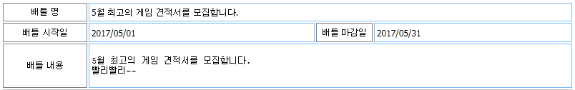
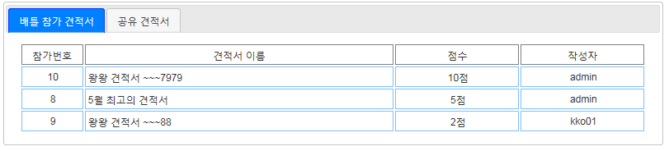
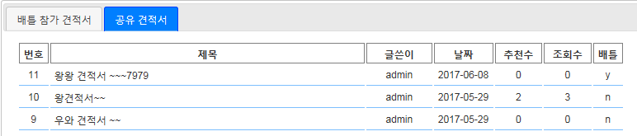
단위업무명 | 사용자 – 베틀견적서 상세 - 추천/비추천 | 화면명(ID) |  | PAGE NO.
DanaCom
화면설명
1. 베틀 기본정보 노출
2. 베틀에 참여한 공유견적서
내역 노출
3. 로그인 회원이 공유한 견적서
목록이 하단에 노출되면,
선택하여 베틀에 참여
4. 공유견적서 상세 팝업 호출
- 베틀 등록
5. 베틀견적서 상세 팝업 호출
- 추천/비추천
▶ 해당 베틀에서 우승한 견적서 이벤트
1. 추천한 회원에게 포인트 1,000점 부여
2. 구매한 회원에게 포인트 구매액의 10% 부여 (최대 50,000점)
가상견적서
공유견적서
베틀견적서
다나컴 님이 로그인 하셨습니다
로그아웃
회원가입 / 장바구니 / 마이페이지
PC 주요 부품
PC 주변 기기
CPU
메인보드
메모리
그래픽카드
SSD
케이스
키보드
마우스
스피커
모니터
공유기
복합기
▶ 베틀견적서 관리
1
2
5
3
4

Slide 34
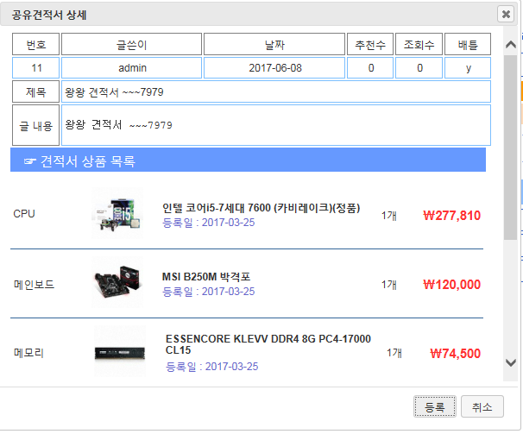
단위업무명 | 사용자 – 베틀견적서 상세 - 추천/비추천 | 화면명(ID) |  | PAGE NO.
DanaCom
화면설명
1. 제목 클릭
2. 공유한 견적서 상세
- 등록 : 베틀 참여
가상견적서
공유견적서
베틀견적서
다나컴 님이 로그인 하셨습니다
로그아웃
회원가입 / 장바구니 / 마이페이지
PC 주요 부품
PC 주변 기기
CPU
메인보드
메모리
그래픽카드
SSD
케이스
키보드
마우스
스피커
모니터
공유기
복합기
▶ 베틀견적서 관리
2
1

Slide 35
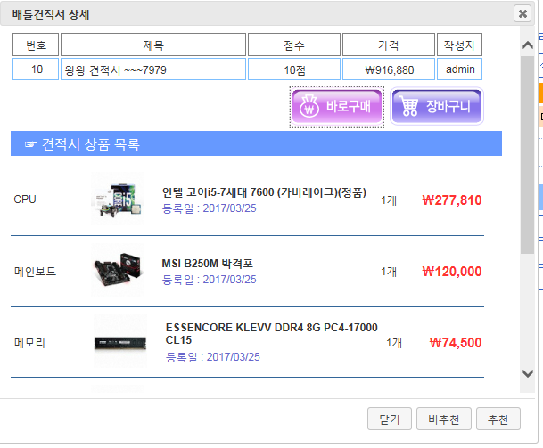
단위업무명 | 사용자 – 베틀견적서 상세 - 추천/비추천 | 화면명(ID) |  | PAGE NO.
DanaCom
화면설명
1. 제목 클릭
2. 베틀 참여 견적서 상세
- 추천/ 비추천
가상견적서
공유견적서
베틀견적서
다나컴 님이 로그인 하셨습니다
로그아웃
회원가입 / 장바구니 / 마이페이지
PC 주요 부품
PC 주변 기기
CPU
메인보드
메모리
그래픽카드
SSD
케이스
키보드
마우스
스피커
모니터
공유기
복합기
▶ 베틀견적서 관리
1
2
2

Slide 36
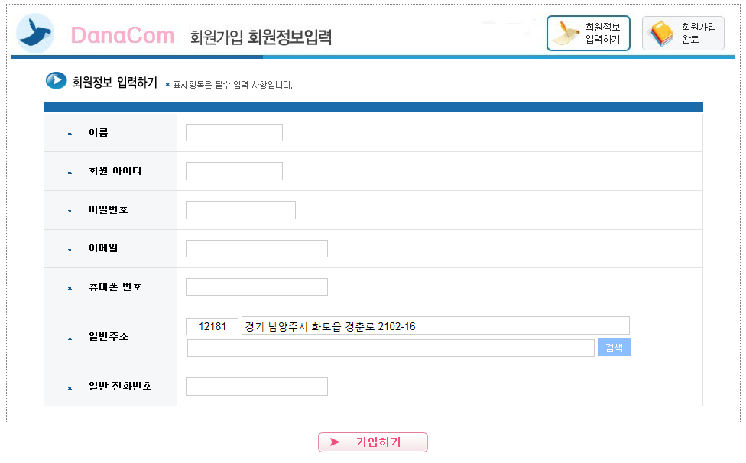
단위업무명 | 사용자 – 회원가입 | 화면명(ID) |  | PAGE NO.
DanaCom
화면설명
1. 주소검색 팝업
- DAUM API 사용
2. 회원가입
가상견적서
공유견적서
베틀견적서
다나컴 님이 로그인 하셨습니다
로그아웃
회원가입 / 장바구니 / 마이페이지
PC 주요 부품
PC 주변 기기
CPU
메인보드
메모리
그래픽카드
SSD
케이스
키보드
마우스
스피커
모니터
공유기
복합기

Slide 37
관리자 화면

Slide 38
단위업무명 | 관리자 - 상풍분류 관리 | 화면명(ID) |  | PAGE NO.
관리자
DanaCom
화면설명
관리자 화면
관리자로 로그인 하면
왼편 상단에 관리자 버튼이
노출됩니다.
관리자 버튼을 클릭하면
관리자 화면이 노출됩니다.
- 상품분류 등록
1. 상품분류 단계 선택
-> 5단계로 구성되어 있음
2. 분류코드는 코드생성 클릭하면 자동생성됨
3. 선택한 단계의 기존내역
4. 기본정보 선택 및 입력
5. 상품분류 등록
--> 요약
하단에서 원하는 상품분류의
단계에 맞게 설정하고,
코드생성을 클릭하고,
정보입력후 상품분류를 등록
가상견적서
공유견적서
베틀견적서
관리자 님이 로그인 하셨습니다
로그아웃
회원가입 / 장바구니 / 마이페이지
PC 주요 부품
PC 주변 기기
CPU
메인보드
메모리
그래픽카드
SSD
케이스
키보드
마우스
스피커
모니터
공유기
복합기
▷ 관리자 메뉴 ◁
- 상품분류 관리
- 제조사 관리
- 상품 관리
- 주문 관리
- 회원 관리
- 베틀 관리
☞ 상품분류 관리
분류코드
코드생성
2
등록
5
분류명
기본여부
Y ▼
분류단계
5
4
상위코드
01010101
상위분류명
코어형태
1
최상위분류
PC주요부품 ▼
CPU ▼
기본사양 ▼
코어형태 ▼
분류코드
분류명
분류단계
기본여부
상위분류명
0101010101
옥타(8) 코어
5
Y
코어형태
0101010102
쿼드 코어
5
Y
코어형태
3
0101010103
듀얼 코어
5
Y
코어형태
0101010103
10 코어
5
Y
코어형태

Slide 39
단위업무명 | 관리자 - 상풍분류 관리 | 화면명(ID) |  | PAGE NO.
관리자
DanaCom
화면설명
- 상품분류 관리
1. 상품분류 단계 선택
-> 5단계로 구성되어 있음
2. 선택한 단계의 내역노출
3. 분류코드 클릭 하면, 해당 코드의 하위단계 내역으로 이동
4. 분류명 클릭하면, 해당 상품분류 기본정보 노출
5. 해당 상품분류 정보 확인
6. 변경된 정보 수정
7. 해당 상품분류 삭제
# 해당 상품분류 의 제조사, 상품이 등록되어 있으면 수정/삭제
불가
가상견적서
공유견적서
베틀견적서
관리자 님이 로그인 하셨습니다
로그아웃
회원가입 / 장바구니 / 마이페이지
PC 주요 부품
PC 주변 기기
CPU
메인보드
메모리
그래픽카드
SSD
케이스
키보드
마우스
스피커
모니터
공유기
복합기
▷ 관리자 메뉴 ◁
- 상품분류 관리
- 제조사 관리
- 상품 관리
- 주문 관리
- 회원 관리
- 베틀 관리
☞ 상품분류 관리
6
7
분류코드
0101010101
수정
삭제
분류명
옥타(8) 코어
기본여부
Y ▼
분류단계
5
5
상위코드
01010101
상위분류명
코어형태
최상위분류
PC주요부품 ▼
CPU ▼
기본사양 ▼
코어형태 ▼
1
분류코드
분류명
분류단계
기본여부
상위분류명
0101010101
옥타(8) 코어
5
Y
코어형태
4
3
0101010102
쿼드 코어
5
Y
코어형태
2
0101010103
듀얼 코어
5
Y
코어형태
0101010103
10 코어
5
Y
코어형태

Slide 40
단위업무명 | 관리자 - 제조사 관리 | 화면명(ID) |  | PAGE NO.
관리자
DanaCom
화면설명
1. 상품분류 선택
2. 제조사명 입력
3. 기존 제조사 내역노출
4. 제조사 등록
가상견적서
공유견적서
베틀견적서
관리자 님이 로그인 하셨습니다
로그아웃
회원가입 / 장바구니 / 마이페이지
PC 주요 부품
PC 주변 기기
CPU
메인보드
메모리
그래픽카드
SSD
케이스
키보드
마우스
스피커
모니터
공유기
복합기
▷ 관리자 메뉴 ◁
- 상품분류 관리
- 제조사 관리
- 상품 관리
- 주문 관리
- 회원 관리
- 베틀 관리
☞ 제조사 관리
2
4
제조사명
등록
분류코드
CPU ▼
1
상품분류 선택
CPU ▼
제조사코드
제조사명
상품 분류명
1
인텔
CPU
3
2
AMD
CPU

Slide 41
단위업무명 | 관리자 - 제조사 관리 | 화면명(ID) |  | PAGE NO.
관리자
DanaCom
화면설명
1. 상품분류 별 제조사 검색
2. 제조사코드 클릭하면 상단에
제조사 정보 노출
3. 제조사명 입력
4. 제조사 정보 수정
5. 제조사 삭제
# 해당 제조의 상품이 등록되어 있으면 수정/삭제 불가
가상견적서
공유견적서
베틀견적서
관리자 님이 로그인 하셨습니다
로그아웃
회원가입 / 장바구니 / 마이페이지
PC 주요 부품
PC 주변 기기
CPU
메인보드
메모리
그래픽카드
SSD
케이스
키보드
마우스
스피커
모니터
공유기
복합기
▷ 관리자 메뉴 ◁
- 상품분류 관리
- 제조사 관리
- 상품 관리
- 주문 관리
- 회원 관리
- 베틀 관리
☞ 제조사 관리
3
4
5
제조사명
인텔
수정
삭제
분류코드
0101
1
상품분류 선택
CPU ▼
제조사코드
제조사명
상품 분류명
1
인텔
CPU
2
2
AMD
CPU

Slide 42
단위업무명 | 관리자 - 상품 관리 | 화면명(ID) |  | PAGE NO.
관리자
DanaCom
화면설명
1. 등록한 상품내역을 노출
2. 상품코드 클릭하면, 상품상세 화면으로 이동
3. 상품등록 화면으로 이동
가상견적서
공유견적서
베틀견적서
관리자 님이 로그인 하셨습니다
로그아웃
회원가입 / 장바구니 / 마이페이지
PC 주요 부품
PC 주변 기기
CPU
메인보드
메모리
그래픽카드
SSD
케이스
키보드
마우스
스피커
모니터
공유기
복합기
▷ 관리자 메뉴 ◁
- 상품분류 관리
- 제조사 관리
- 상품 관리
- 주문 관리
- 회원 관리
- 베틀 관리
☞ 상품 리스트
3
상품등록
상품코드
상품명
판매가격
분류명
재고
23
2
좋은 CPU
300,00원
CPU
10
22
좋은 메모리
300,00원
메모리
10
23
좋은 CPU
300,00원
CPU
10
22
좋은 메모리
300,00원
메모리
10
1
23
좋은 CPU
300,00원
CPU
10
22
좋은 메모리
300,00원
메모리
10
23
좋은 CPU
300,00원
CPU
10
22
좋은 메모리
300,00원
메모리
10

Slide 43
단위업무명 | 관리자 - 상품 관리 | 화면명(ID) |  | PAGE NO.
관리자
DanaCom
화면설명
1. 상품분류 선택
2. 제조사 선택
3. 상품 기본정보 입력
4. 상품 이미지 선택
5. 상품에 해당하는 상품상세 분류(5단계) 선택
6. 상품입력 내역 확인후 등록
가상견적서
공유견적서
베틀견적서
관리자 님이 로그인 하셨습니다
로그아웃
회원가입 / 장바구니 / 마이페이지
PC 주요 부품
PC 주변 기기
CPU
메인보드
메모리
그래픽카드
SSD
케이스
키보드
마우스
스피커
모니터
공유기
복합기
▷ 관리자 메뉴 ◁
- 상품분류 관리
- 제조사 관리
- 상품 관리
- 주문 관리
- 회원 관리
- 베틀 관리
☞ 상품 등록
1
6
분류코드
0101
CPU ▼
재고
10
등록
상품명
2
제조사
제조사 선택 ▼
판매가격
3
요약정보
작은이미지
찾아보기
4
큰 이미지
찾아보기
기본사양
코어형태
선택안함 ▼
브랜드분류
선택안함 ▼
5
패키지형태
선택안함 ▼

Slide 44
단위업무명 | 관리자 - 상품 관리 | 화면명(ID) |  | PAGE NO.
관리자
DanaCom
화면설명
1. 상품기본정보 노출
2. 상품별 상품상세분류 노출
3. 상품정보 수정
4. 해당 상품 삭제
# 해당 상품의 주문내역이 존재하면 삭제 불가
가상견적서
공유견적서
베틀견적서
관리자 님이 로그인 하셨습니다
로그아웃
회원가입 / 장바구니 / 마이페이지
PC 주요 부품
PC 주변 기기
CPU
메인보드
메모리
그래픽카드
SSD
케이스
키보드
마우스
스피커
모니터
공유기
복합기
▷ 관리자 메뉴 ◁
- 상품분류 관리
- 제조사 관리
- 상품 관리
- 주문 관리
- 회원 관리
- 베틀 관리
☞ 상품 변경
3
4
분류코드
0101
재고
10
수정
삭제
상품명
인텔 코어i5-7세대 7600 (카비레이크)(정품)
제조사
116
인텔 ▼
판매가격
100,000
1
요약정보
인텔 코어i5-7세대 7600 (카비레이크)(정품)
작은이미지
0101_01_80.jpg
찾아보기
큰 이미지
0101_01_80.jpg
찾아보기
기본사양
코어형태
01010101
쿼드코어 ▼
2
브랜드분류
01010101
인텔 코어i5-7 ▼
패키지형태
01010101
정품박스 ▼

Slide 45
단위업무명 | 관리자 - 주문 관리 | 화면명(ID) |  | PAGE NO.
관리자
DanaCom
화면설명
주문관리
1. 모든 회원의 주문내역 노출
최근 주문일 순으로 조회됩니다.
2. 주문번호를 클릭하면
주문상세 내역으로 이동
가상견적서
공유견적서
베틀견적서
관리자 님이 로그인 하셨습니다
로그아웃
회원가입 / 장바구니 / 마이페이지
PC 주요 부품
PC 주변 기기
CPU
메인보드
메모리
그래픽카드
SSD
케이스
키보드
마우스
스피커
모니터
공유기
복합기
▷ 관리자 메뉴 ◁
- 상품분류 관리
- 제조사 관리
- 상품 관리
- 주문 관리
- 회원 관리
- 베틀 관리
☞ 주문내역 리스트
주문번호
결제금액
결제방법
주문날짜
결제날짜
주문현황
회원ID
99 206,900원 무통장입금 2017/05/01 2017/05/02 주문신청 danacom
1
99 206,900원 무통장입금 2017/05/01 2017/05/02 주문신청 danacom
99 206,900원 무통장입금 2017/05/01 2017/05/02 주문신청 danacom
1
99 206,900원 무통장입금 2017/05/01 2017/05/02 주문신청 danacom
99 206,900원 무통장입금 2017/05/01 2017/05/02 주문신청 danacom
99 206,900원 무통장입금 2017/05/01 2017/05/02 주문신청 danacom
99 206,900원 무통장입금 2017/05/01 2017/05/02 주문신청 danacom
99 206,900원 무통장입금 2017/05/01 2017/05/02 주문신청 danacom

Slide 46
단위업무명 | 관리자 - 주문 관리 | 화면명(ID) |  | PAGE NO.
관리자
DanaCom
화면설명
주문관리 - 주문상세
1. 주문기본 정보 노출
2. 주문의 상세내역 노출
3. 주문상태 변경
가상견적서
공유견적서
베틀견적서
관리자 님이 로그인 하셨습니다
로그아웃
회원가입 / 장바구니 / 마이페이지
PC 주요 부품
PC 주변 기기
CPU
메인보드
메모리
그래픽카드
SSD
케이스
키보드
마우스
스피커
모니터
공유기
복합기
▷ 관리자 메뉴 ◁
- 상품분류 관리
- 제조사 관리
- 상품 관리
- 주문 관리
- 회원 관리
- 베틀 관리
☞ 주문/배송 상세정보
1
주문번호
2017061500001
회원ID
danacom
이름
다나컴
이메일
danacom@naver.com
연락처
01077779999
주문일
2017/05/01
주문상태
주문신청
주문신청 ▼
변 경
3
결제방법
무통장입금
상품 가격 수량 소계
CPU
인텔 펜티엄 G4560 (카비레이크)(정품)
84,440원
2개
168,880원
2
CPU
인텔 펜티엄 G4560 (카비레이크)(정품)
84,440원
2개
168,880원
총 주문 금액
241,880원

Slide 47
단위업무명 | 관리자 - 회원 관리 | 화면명(ID) |  | PAGE NO.
관리자
DanaCom
화면설명
1. 회원내역 노출
2. 비번 초기화 클릭하면
-> 00000 으로 초기화됨
가상견적서
공유견적서
베틀견적서
관리자 님이 로그인 하셨습니다
로그아웃
회원가입 / 장바구니 / 마이페이지
PC 주요 부품
PC 주변 기기
CPU
메인보드
메모리
그래픽카드
SSD
케이스
키보드
마우스
스피커
모니터
공유기
복합기
▷ 관리자 메뉴 ◁
- 상품분류 관리
- 제조사 관리
- 상품 관리
- 주문 관리
- 회원 관리
- 베틀 관리
☞ 회원 리스트
회원번호
회원 ID
이 름
이메일
연락처
마일리지
비번초기
99 danacom 다나컴 danacom@naver.com 01077779999 100,000
초기화
2
99 danacom 다나컴 danacom@naver.com 01077779999 100,000
초기화
99 danacom 다나컴 danacom@naver.com 01077779999 100,000
초기화
99 danacom 다나컴 danacom@naver.com 01077779999 100,000
초기화
1
99 danacom 다나컴 danacom@naver.com 01077779999 100,000
초기화
99 danacom 다나컴 danacom@naver.com 01077779999 100,000
초기화
99 danacom 다나컴 danacom@naver.com 01077779999 100,000
초기화
99 danacom 다나컴 danacom@naver.com 01077779999 100,000
초기화

Slide 48
단위업무명 | 관리자 - 베틀 관리 | 화면명(ID) |  | PAGE NO.
관리자
DanaCom
화면설명
1. 베틀내역 노출
2. 베틀등록 화면으로 이동
3. 번호를 클릭하면, 베틀상세
화면으로 이동
가상견적서
공유견적서
베틀견적서
관리자 님이 로그인 하셨습니다
로그아웃
회원가입 / 장바구니 / 마이페이지
PC 주요 부품
PC 주변 기기
CPU
메인보드
메모리
그래픽카드
SSD
케이스
키보드
마우스
스피커
모니터
공유기
복합기
▷ 관리자 메뉴 ◁
- 상품분류 관리
- 제조사 관리
- 상품 관리
- 주문 관리
- 회원 관리
- 베틀 관리
☞ 베틀 리스트
2
베틀등록
번호
베틀명
시작일
마감일
33
4월 봄맞이 최고의 게임용 견적서 모집
170401
170430
3
32
3월 개학기 새내기 견적서 모집
170301
170330
33
4월 봄맞이 최고의 게임용 견적서 모집
170401
170430
32
3월 개학기 새내기 견적서 모집
170301
170330
1
33
4월 봄맞이 최고의 게임용 견적서 모집
170401
170430
32
3월 개학기 새내기 견적서 모집
170301
170330
33
4월 봄맞이 최고의 게임용 견적서 모집
170401
170430
32
3월 개학기 새내기 견적서 모집
170301
170330

Slide 49
단위업무명 | 관리자 - 베틀 관리 | 화면명(ID) |  | PAGE NO.
관리자
DanaCom
화면설명
1. 매월 시행할 베틀을
시작일 / 마감일 을 설정하고
2. 등록합니다.
가상견적서
공유견적서
베틀견적서
관리자 님이 로그인 하셨습니다
로그아웃
회원가입 / 장바구니 / 마이페이지
PC 주요 부품
PC 주변 기기
CPU
메인보드
메모리
그래픽카드
SSD
케이스
키보드
마우스
스피커
모니터
공유기
복합기
▷ 관리자 메뉴 ◁
- 상품분류 관리
- 제조사 관리
- 상품 관리
- 주문 관리
- 회원 관리
- 베틀 관리
☞ 베틀 등록
베틀명
1
시작일
20170401
마감일
20170430
베틀
내용
등록
2

Slide 50
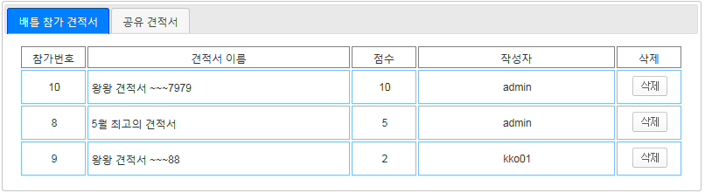
단위업무명 | 관리자 - 베틀 관리 | 화면명(ID) |  | PAGE NO.
관리자
DanaCom
화면설명
1. 베틀 기본정보 노출
2. 베틀에 참여한 견적서
내역 노출
3. 마감일 이후에 관리자가
마감 버튼을 클릭하면 아래의
이벤트가 실행 됩니다.
▶ 해당 베틀에서 우승한
견적서 이벤트
> 구매한 회원에게 마일리지
- 구매액의 5% 부여
(최소 5,000점)
가상견적서
공유견적서
베틀견적서
관리자 님이 로그인 하셨습니다
로그아웃
회원가입 / 장바구니 / 마이페이지
PC 주요 부품
PC 주변 기기
CPU
메인보드
메모리
그래픽카드
SSD
케이스
키보드
마우스
스피커
모니터
공유기
복합기
▷ 관리자 메뉴 ◁
- 상품분류 관리
- 제조사 관리
- 상품 관리
- 주문 관리
- 회원 관리
- 베틀 관리
☞ 베틀 견적서 관리
3
마감
베틀명
4월 봄맞이 최고의 게임용 견적서 모집
시작일
20170401
마감일
20170430
베틀
내용
1
4월 봄맞이 최고의 게임용
견적서 모집
2

Slide 51
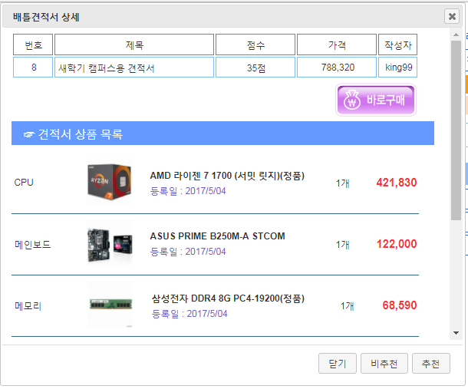
단위업무명 | 사용자 – 베틀견적서 이벤트 해당 구매하기 | 화면명(ID) |  | PAGE NO.
관리자
DanaCom
화면설명
1. 베틀 참가 견적서 상세에서
구매시만, 이벤트에 해당됨
가상견적서
공유견적서
베틀견적서
관리자 님이 로그인 하셨습니다
로그아웃
회원가입 / 장바구니 / 마이페이지
PC 주요 부품
PC 주변 기기
CPU
메인보드
메모리
그래픽카드
SSD
케이스
키보드
마우스
스피커
모니터
공유기
복합기
▶ 베틀견적서 관리
1

